Slide 1
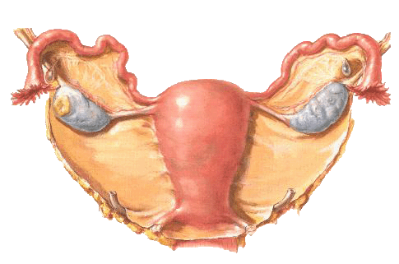
Aparato Genital Femenino

Slide 2
INTRODUCCION :
Los órganos genitales se clasifican en: órganos genitales masculinos y órganos genitales femeninos. En el embrión los órganos genitales se engendran en ambos sexos de un modo idéntico, y durante su evolución ulterior en unos individuos se desarrollan los gérmenes del sexo femenino, permaneciendo rudimentariamente los del sexo masculino y en otros individuos a la inversa .

Slide 3
OBJETIVOS
Identificar los órganos genitales femeninos.

Slide 4
COMPONENTES DE EL APARATO GENITAL FEMENINO
ORGANOS
GENITALES
FEMENINOS
EXTERNOS
ORGANOS
GENITALES
FEMENINOS
INTERNOS
APARATO GENITAL FEMENINO

Slide 5

COMPONENTES DEL APARATO GENITAL FEMENINO EXTERNO
MAMAS
ORGANOS
GENITALES
FEMENINOS
EXTERNOS
LABIOS MAYORES
LABIOS MENORES
CLITORIS
HIMEN
VULVA

Slide 6
LABIOS MAYORES :
Son 2 pliegues cutáneos que contienen en su espesor tejido conjuntivo laxo y tejido adiposo, amplias mallas llenas de grasas, glándulas sebáceas y sudoríparas. Su cara externa recubierta de piel, con pelos gruesos. Se une entre sí por 2 comisuras: comisura del labio anterior y comisura del labio posterior. Presenta una hendidura pudenda entre lo bordes del labio, es un espacio. Contiene monte pubiano, masa adiposa situada delante de la sínfisis, se halla cubierto de pelos.

Slide 7
Son pliegues de la mucosa vaginal, revestidos por epitelio pluriestratificado pavimentoso, con células que poseen melanina y glándulas sebáceas. Están ocultos en la hendidura, entre ambos labios mayores, carecen de pelos, tienen un centro de tejido conjuntivo muy vascular. El espacio que limita los labios menores se le denomina vestíbulo vaginal, en su cavidad se abren la uretra, la vagina y los conductos excretores de las glándulas vestibulares.
LABIOS MENORES :

Slide 8
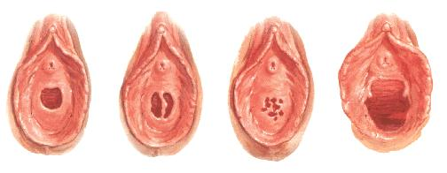
CLITORIS :
Representa un pene rudimentario e incompleto. Está formado por 2 cuerpos eréctiles, con glande y prepucios rudimentarios. Los pilares del clítoris son el cuerpo bifurcado en 2 raíces, se insertan en las ramas inferiores de los huesos del pubis.
HIMEN :
Está presente en las mujeres vírgenes, cerrando el orificio vaginal. Tiene forma anular. Sus bordes pueden ser festoneados, lo que se conoce como himen frangeado. En caso que cierre completamente la entrada en la vagina es un himen imperforado .

Slide 9
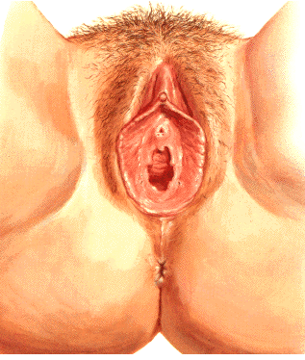
Labios
Mayores
Clítoris
Labios
Menores
Orificio
Vaginal
Vulva

Slide 10
GLANDULAS DE BARTHOLINI:
Es tubuloalveolar y mucosas, se presentan a cada lado del vestíbulo .
MAMAS :
Conjunto de glándulas independientes cuyos conductos desembocan en la papila mamaria o pezón. Cada mama tiene de 15 a 25 glándulas exocrinas de tipo tubuloalveolar compuesto, cuya función es segregar leche para nutrir al recién nacido. Está dividida por tejido conjuntivo denso y adiposo, en 15 a 25 lóbulos. Estas varían con el sexo, la edad y las condiciones fisiológicas del organismo. Son glándulas derivadas de las glándulas sudoríparas. Están situadas en la fascia del músculo pectoral mayor, en la papila se encuentran los conductos galactófaros, que se abren en su punta. Esta a su vez está rodeada por un segmento pigmentado de la piel denominado areola mamilar .

Slide 11
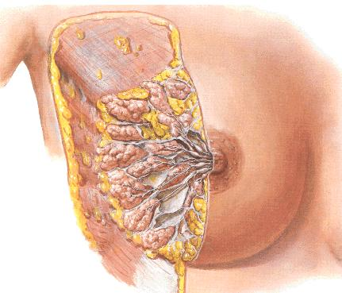
MAMAS :

Slide 12
OVARIO :
Tiene forma de almendra. Presenta la zona medular rica en vasos sanguíneos y una cantidad regular de tejido conjuntivo laxo; la zona cortical, donde se localizan los folículos ováricos que contienen oocitos. La superficie del ovario está revestida por epitelio simple, cúbico en su mayor parte, pero plano en ciertas zonas, bajo este epitelio la estroma forma una capa de tejido conjuntivo denso, sin vasos llamado albugínea del ovario, responsable del color blanquecino del órgano. Existen 2 ovarios derecho e izquierdo, situado en la pelvis menor, presenta 2 caras una externa y una interna, 2 extremidades una superior y otra inferior .Se encuentra libre casi en su totalidad ( cavidad peritoneal ), aunque también está relacionado con órganos vecinos. Tiene un borde anterior y otro posterior. Está mantenido en su posición por un mesovario y por ligamentos. Sus arterias provienen de las arterias ováricas y uterinas, los nervios proceden de la parte inferior del plexo solar, por el plexo ovárico que acompaña a la arteria ovárica .

Slide 13
TUBAS UTERINAS :
Conducto músculo membranoso de gran movilidad .Se dividen en 4 segmentos, el primero llamado intramural se encuentra en el interior de la pared uterina; el segundo, itsmo, está formado por el tercio dela trompa próxima al útero; cuarto, infundible, tiene forma de embudo, se localiza cerca del ovario. La pared de la trompa está formada por una capa mucosa, una muscular y una serosa representada por el peritoneo. Su función es la conducción del oocito expulsado del ovario hacia el útero. Sus paredes están muy vascularizadas. La tuba describe una curva que rodea al ovario. Está representada por un doble conducto. En ellas ocurre la fecundación .

Slide 14
UTERO:
Tiene forma de pera, con una porción dilatada (cuerpo), cuya parte superior es el fondo del útero, y una parte inferior cilíndrica que es el cervix o cuello uterino. La pared del útero está formada por 3 túnicas: la serosa (tejido conjuntivo y mesotelio), miometrio (túnica del músculo liso) y el endometrio (capa mucosa ). Está situado en la cavidad de la pelvis entre la vejiga por delante y el intestino recto por detrás. Cuerpo piriforme, aplanado de delante a atrás. Presenta una cavidad pequeña, con gran espesor de sus paredes .El canal del cuello se abre en la cavidad de la vagina por el orificio uterino, este a su vez está delimitado por el labio anterior y posterior .

Slide 15
ORGANOS GENITALES FEMENINOS INTERNOS
Tuba uterina
Fondo
Infundíbulo
Ovario
Cuerpo
Ligamento utero.ovárico
Ligamento redondo
Ligamento ancho
Cuello

Slide 16
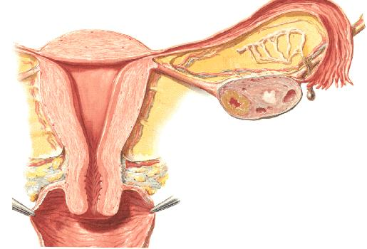
Corte frontal
Tuba
Cavidad
uterina
Infundíbulo
Ovario
Cuello

Slide 17
VAGINA :
Es rica en tejido conjuntivo. Contiene músculo liso y está revestida de epitelio pluriestratificado pavimentoso. La pared de la vagina carece de glándulas y presenta 3 capas: mucosa, muscular y adventicia. Presenta en sus paredes gran cantidad de fibras elásticas. Es un órgano tubular y aplanado , presenta una cavidad virtual, la cual se distiende durante el coito y el parto permitiendo el paso del feto. Se continua con la vulva en el llamado orificio vaginal. Conducto músculo-membranoso. El fórnix vaginal se forma cuando el cuello uterino se introduce en la cavidad de la vagina. La capa interna de la vagina presente arrugas vaginales .

Slide 18
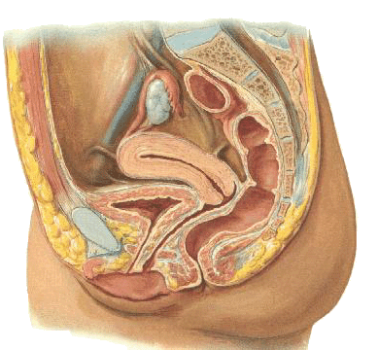
Corte sagital de pelvis femenina
Haga clic sobre los rectángulos con los nombres de los órganos
Ovario
Tuba
Útero
Vagina
Clítoris
Vulva
Vejiga
Uretra
Recto

Slide 19
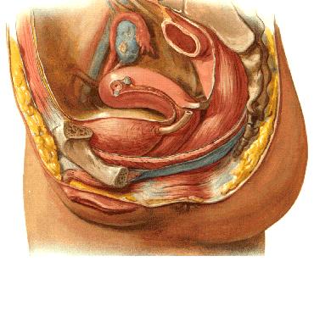
Labios Mayores
Labios Menores
Clítoris
Vagina
Vejiga
Útero
Tubas uterinas
Ovario
8
7
6
5
4
3
2
1
Corte sagital paramediano de pelvis femenina

Slide 20
FIN

